Slide 1


Trường mầm non số 1 Xuân Hòa
2 Tuổi – Trung tâm
Lĩnh vực phát triển ngôn ngữ
Đề tài : Truyện “Thỏ con không vâng lời”
GV : Hà Thị Hồng Thái
Năm học : 2025 – 2026

Slide 2




Ổn định tổ chức
Khám phá khu rừng

Slide 3

trò chuyện
cùng bé

Slide 4
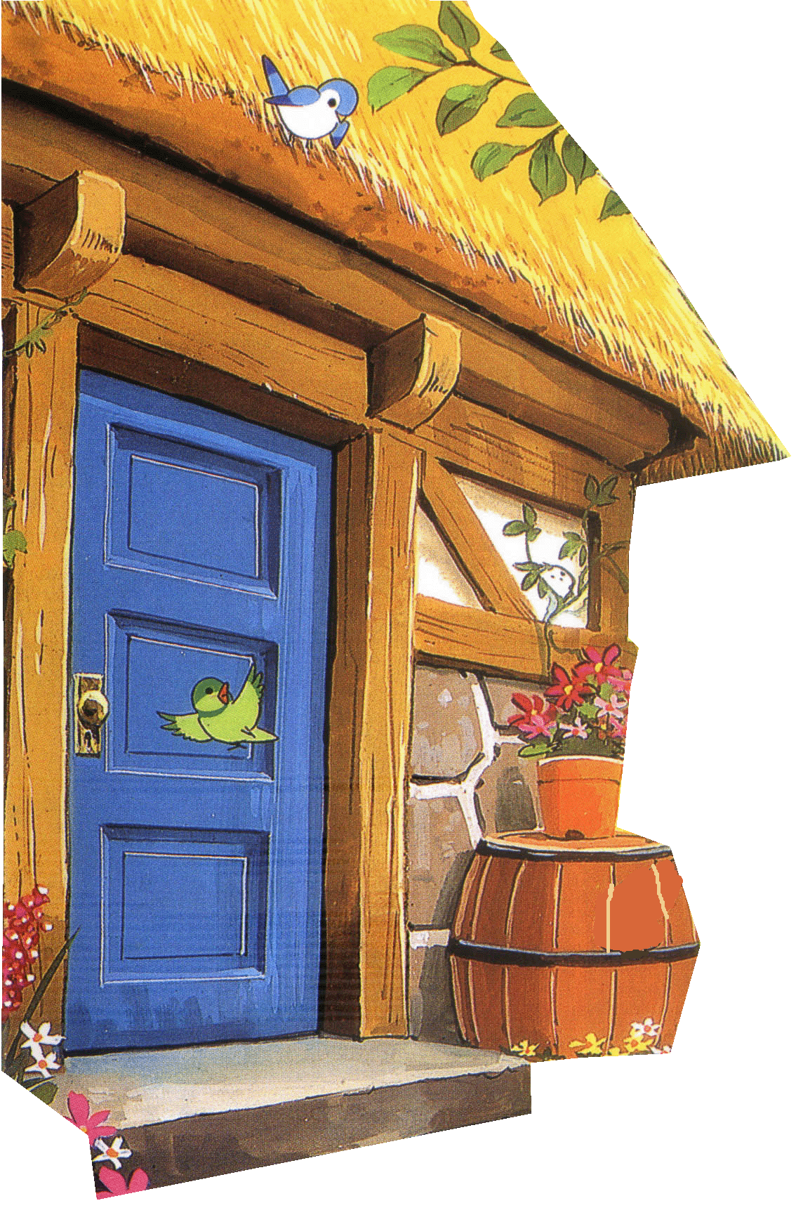
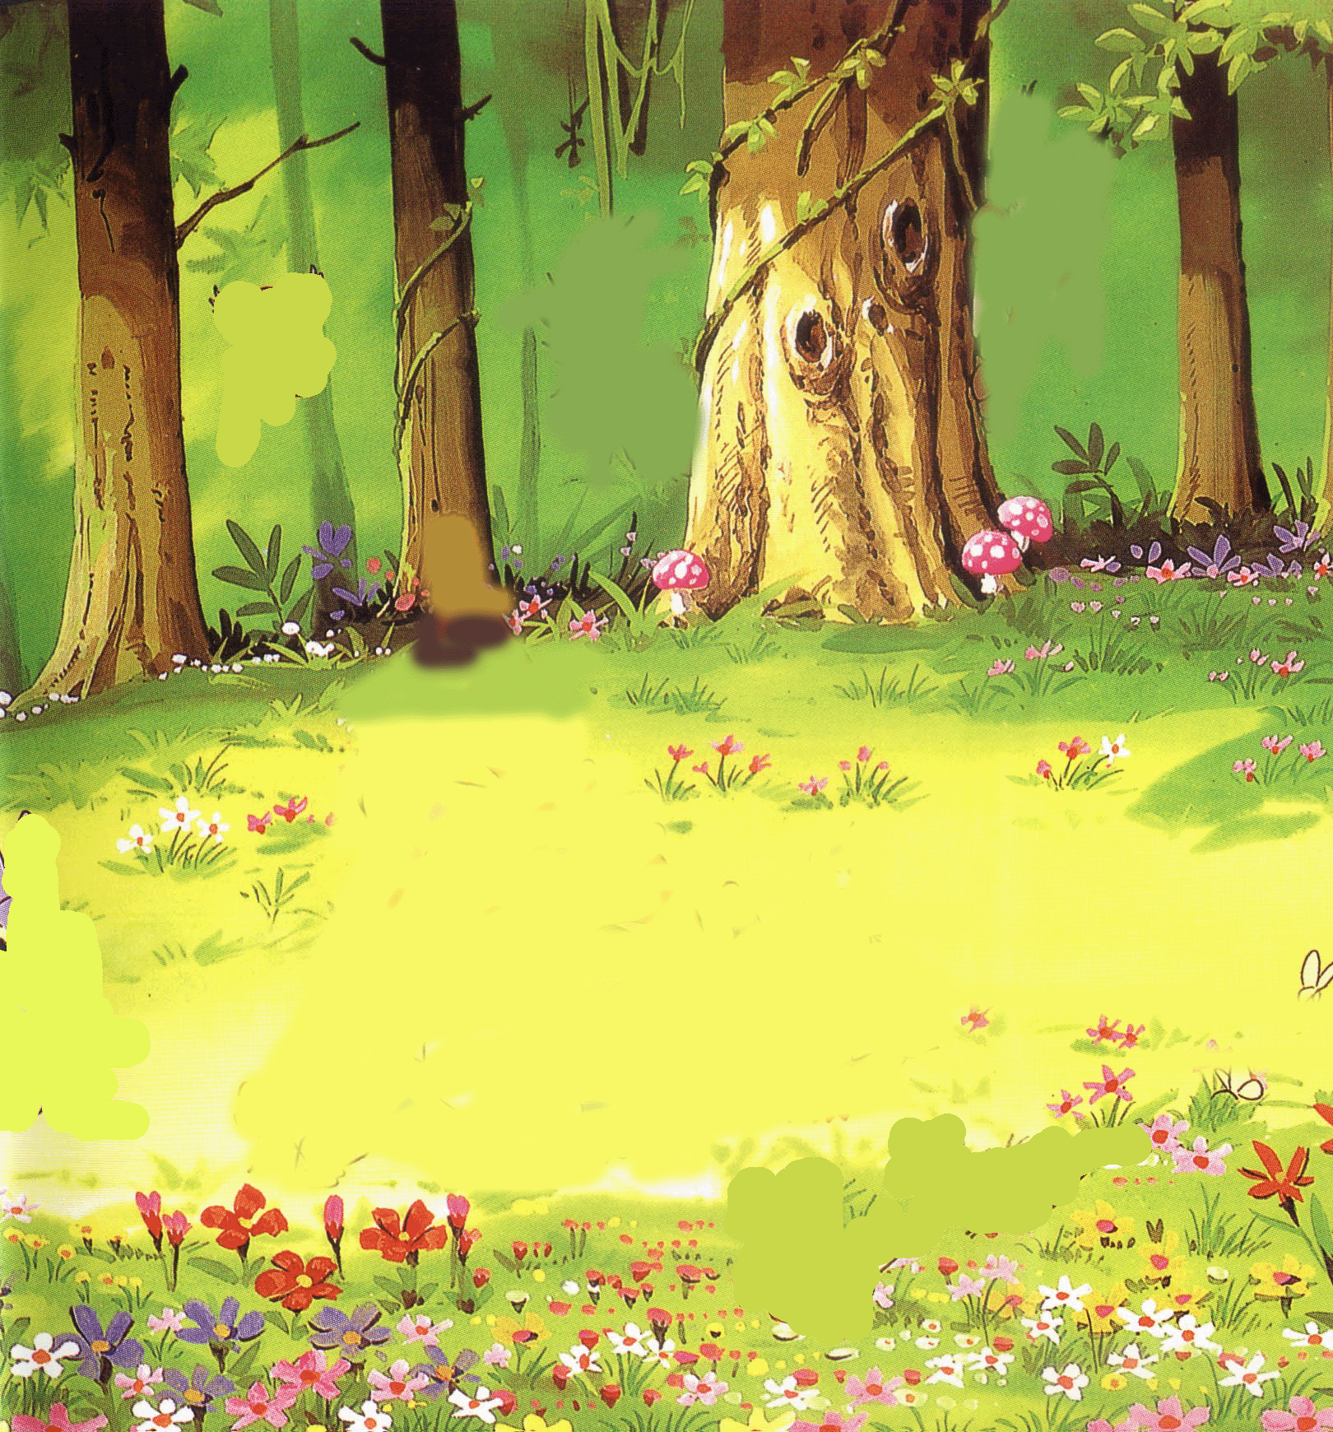
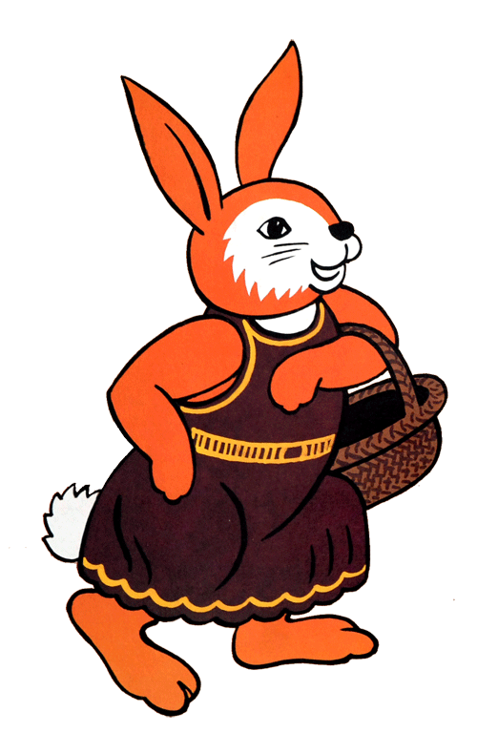


Slide 5

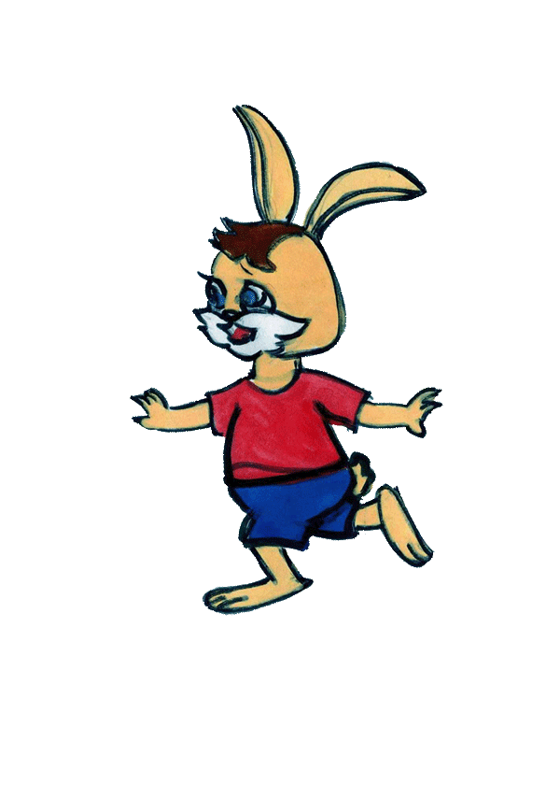

Slide 6


Slide 7

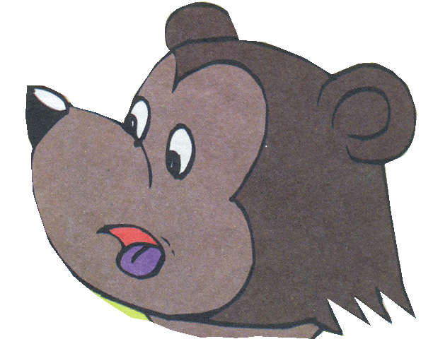

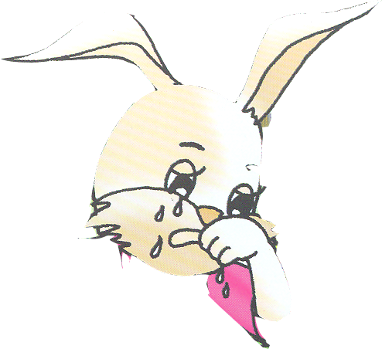
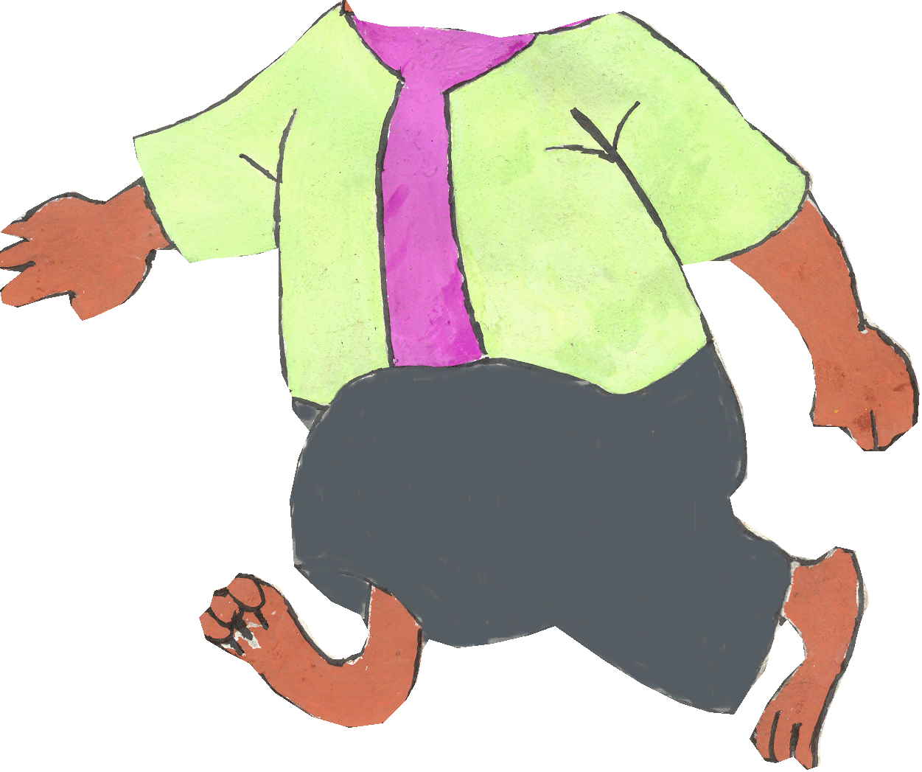
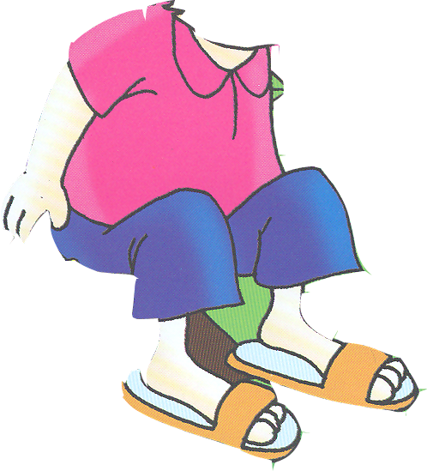




Slide 9
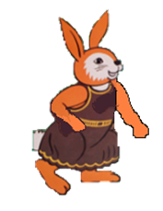

Slide 11

trích dẫn
,đàm thoại

Slide 12

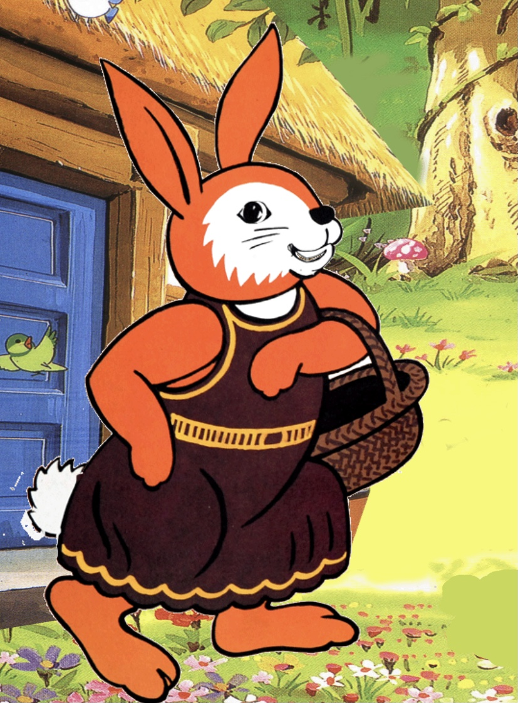
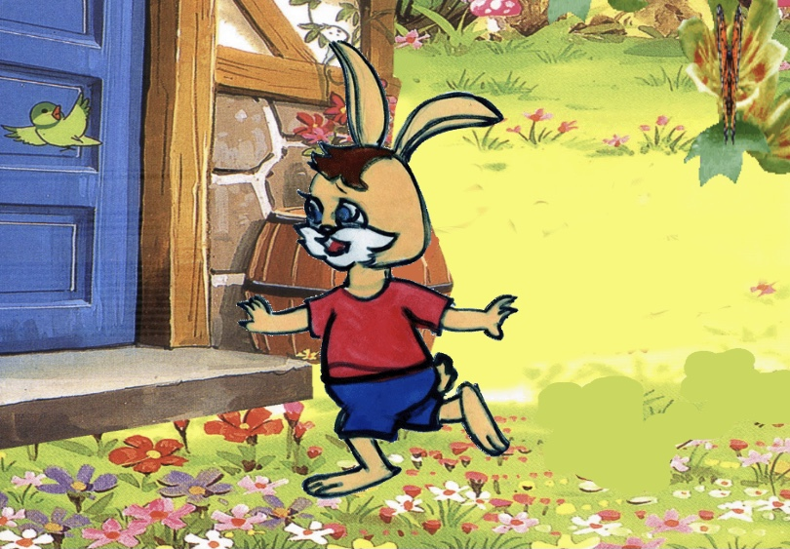
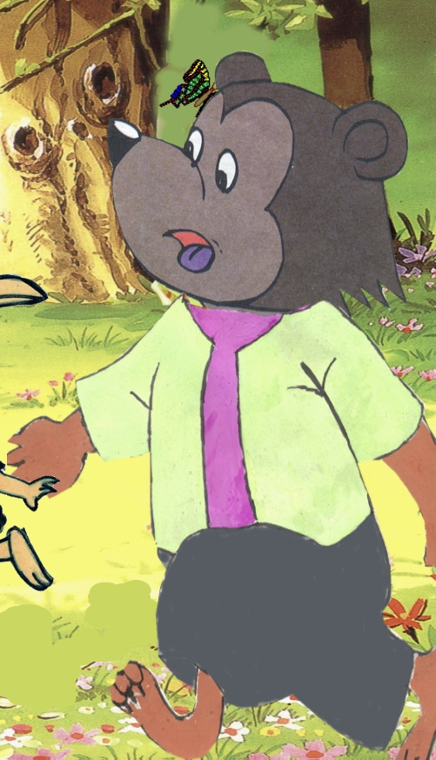
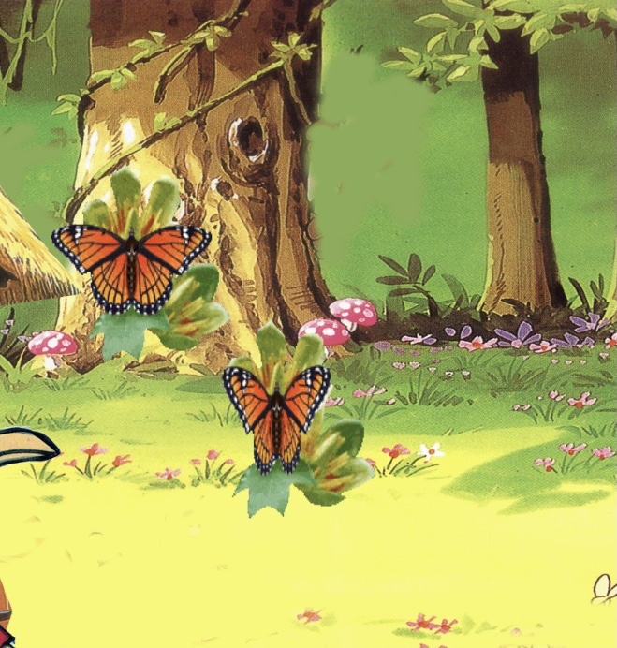
Trong câu chuyện có những nhân vật
Thỏ mẹ
Thỏ con
Bác Gấu
Bươm bướm

Slide 13
Trong câu chuyện có những nhân vật
Thỏ con
Thỏ mẹ
Bác Gấu
Bươm bướm

Slide 19

chúng ta cùng xem rối

Slide 20





Tạm biệt các bạn

